Slide 1
类之基本语法

Slide 2
基础
（面对一个新问题，通常问的几个问题，即what, how, why）
是什么？What
  抽象的一类事物（对象）的特征定义
如何使用？How
  参见下页
为什么使用？Why
  代码复用
  维护

Slide 3
语法
本节只关注最为基本的语法
  定义类
  类的成员变量
  类的成员方法
  构造方法

Slide 4
示例
Person
  属性：姓名，性别，年龄
  方法：获得姓名，获得性别，获得年龄，可以结婚吗

Slide 5
定义类代码结构
// 定义类
public class ClassName{
// 构造函数
public ClassName(<type> var1, <type> var2, …){
// 相应的赋值
}
//成员变量
  <accessor_keyword> <type> var_name;
  // 成员方法
  <accessor_keyword> <type> method_name(<type> var1, <type> var2, …) {
  // 相应的实现
  }
}
其中，<accessor_keyword> 可以是 private, public, protected
<type> 可以是int, float, String等

Slide 6
使用类代码结构
package xxx; // 同一目录，无需
public class Test{
public static void main(String arg[]){
ClassName instance = new ClassName(arg1, arg2, …);
instance.method_name();
}
}

Slide 7
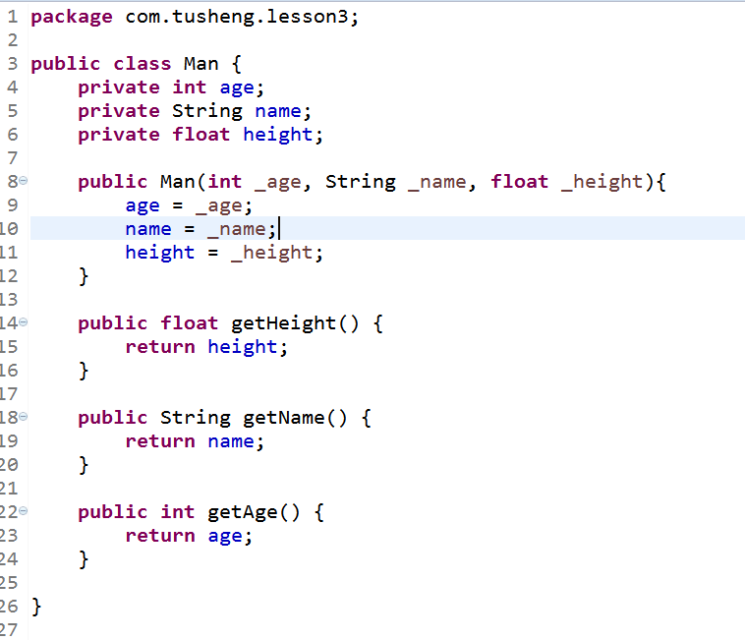
代码结构（续）

Slide 8
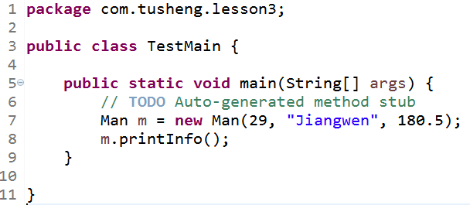
代码结构（续）

Slide 9
练习
按照上页中的要求，完成类
Man
  属性：姓名，年龄，身高
  方法：获得姓名，获得性别，获得年龄，可以结婚吗，获得身高
类本身是一个文件
测试是一个文件
Man类和测试类位于不同package

Slide 10
作业
完成如下类并测试
  Student
    属性：name:String, grade:int(0,1,2,3分别代表一二三四年级）,major:String, cet4_scores: int[](若干次的成绩）
    方法
      void level_up(): 升一级（例如从大一升到大二）
      boolean passed_cet4(): 是否通过CET4：只要有一次成绩大于425
      void printInfo(): 打印姓名，年级，专业，是否通过CET4
    测试代码
      Student s = new Student(参数);
      s.printInfo();
      s.level_up();
      s.printInfo();

